Slide 1



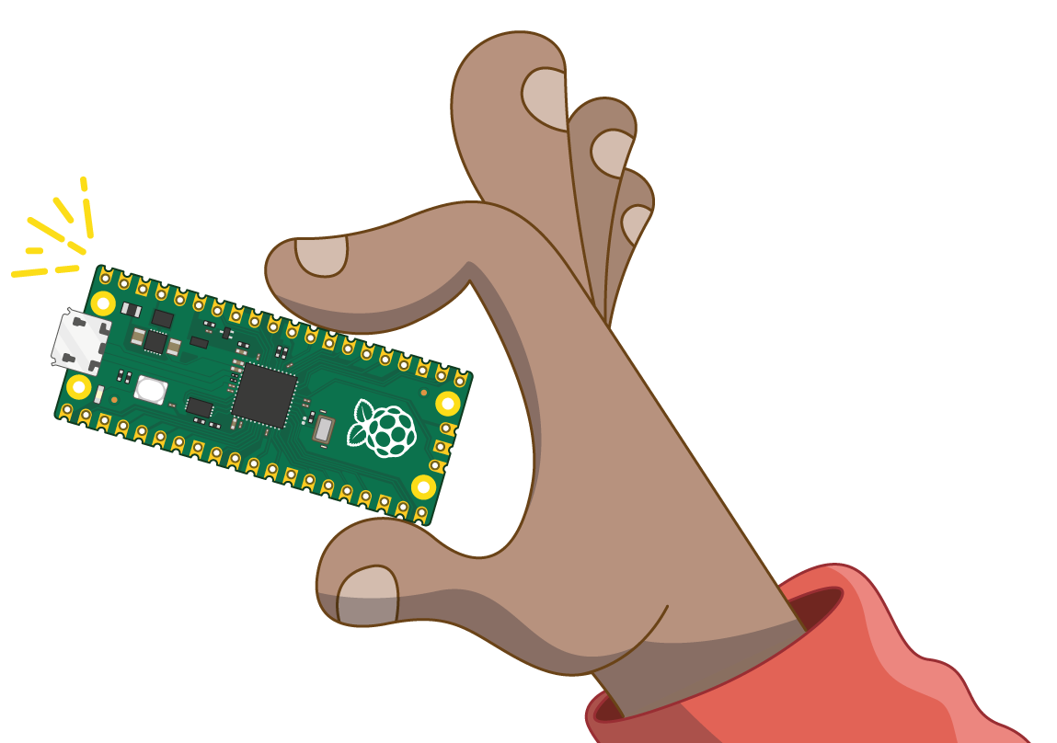

Raspberry Pi Pico Bird Shooter

Slide 2
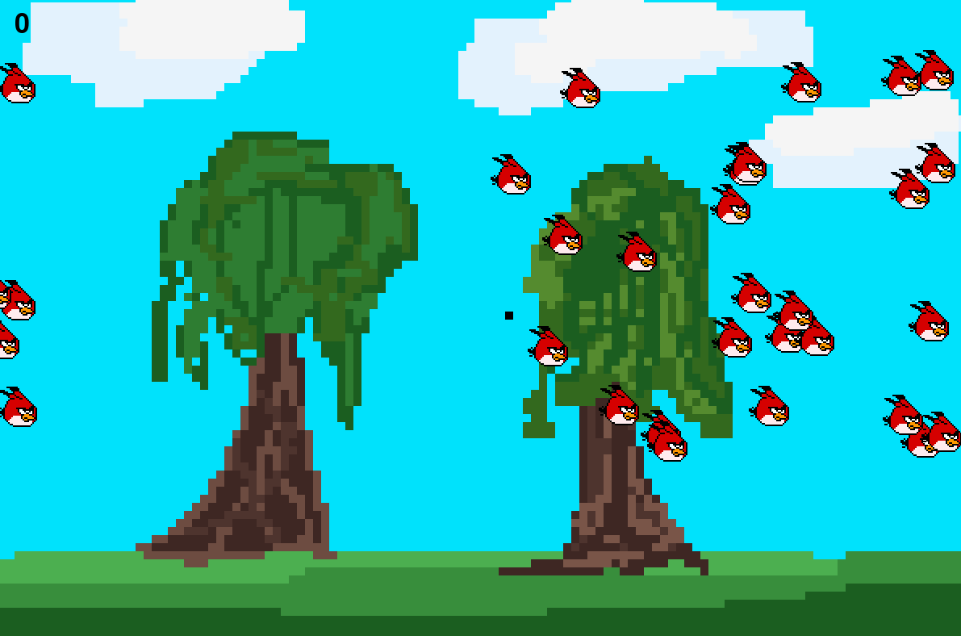
Pełny program – kolejne zajęcia

Slide 3

Program testowy – plan na dzisiaj

Slide 4
Założenia projektu
Gra polegająca na zestrzeliwaniu przelatujących ptaków.
Przez dwie kolejne lekcje będziemy tworzyć grę sterowaną poprzez żyroskop podłączony do Pico.
Żyroskop będzie wykorzystany do ustawienia celownika na ekranie, który pozwoli nam na zestrzelenie przelatujących ptaków.
Potrzebny układ elektroniczny nie jest skomplikowany, ale będziemy musieli zbudować go ponownie na następnych zajęciach.

Slide 5
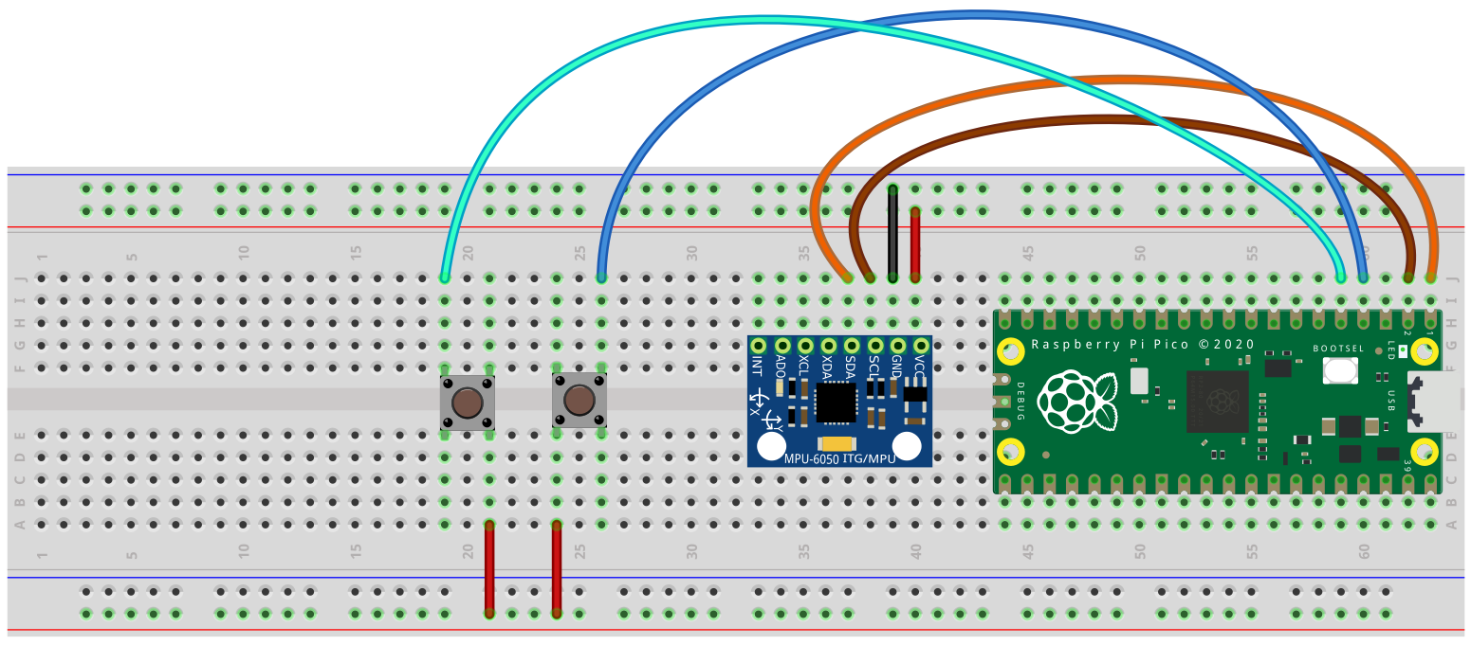
Schemat projektu

Slide 6
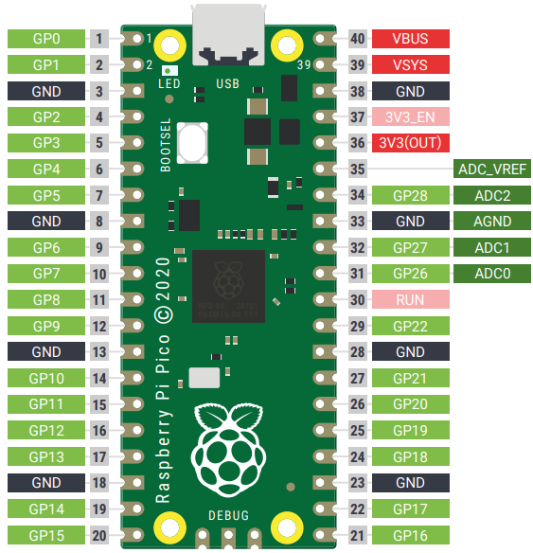

Slide 7
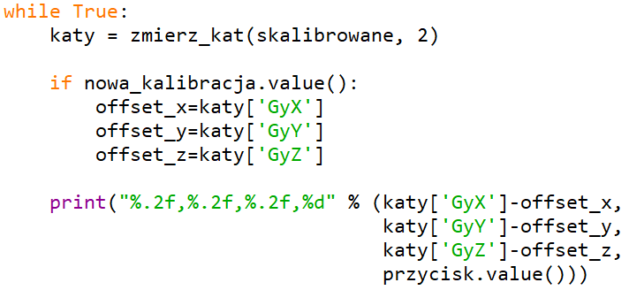
Pico
Dokładamy kolejny przycisk, którego wartości wypisujemy w porcie szeregowym.
Ten przycisk posłuży nam jako spust do wykorzystania w grze.

Slide 8
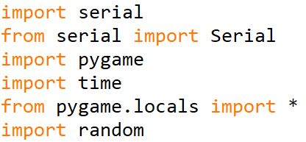
PC - Biblioteki do podpięcia

Slide 9
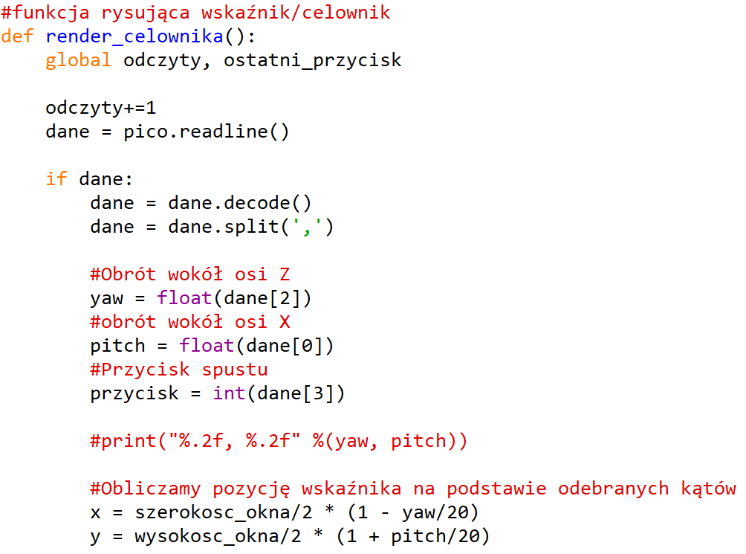
PC funkcja cz. 1
Pobieramy dane z Pico i wykorzystujemy je do obliczenie pozycji wskaźnika.
Dodatkowo możemy wyświetlić dane w konsoli, żeby sprawdzić ich poprawność.
Dla ciekawskich można sprawdzić co oznaczają nazwy roll, pitch i yaw.

Slide 10
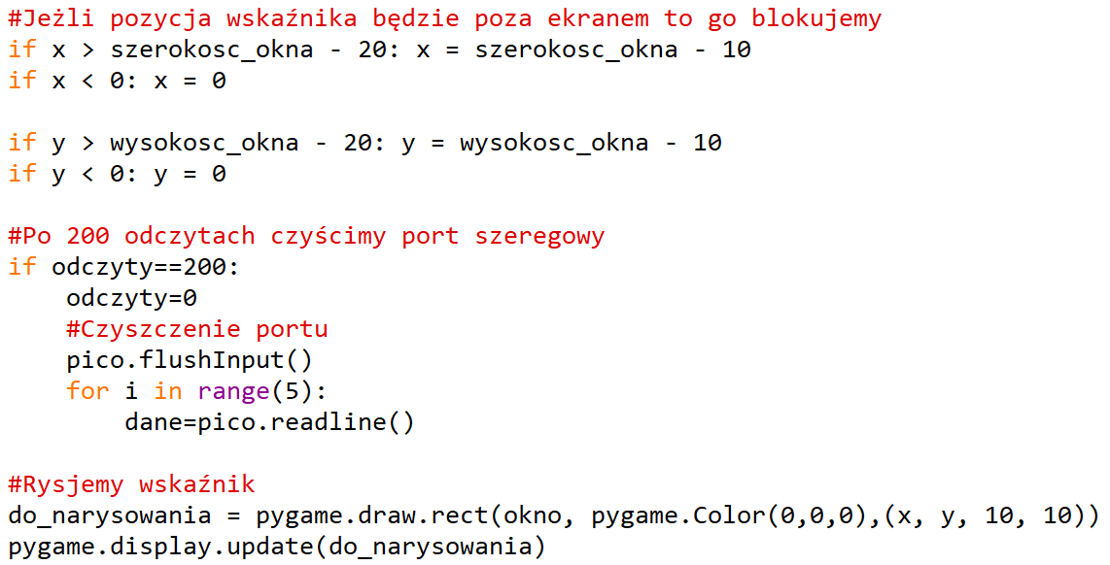
PC funkcja cz. 2
Dalsza część funkcji rysującej wskaźnik
Dbamy o to, żeby wskaźnik nie wyszedł poza okno.
Dodatkowo wprowadzamy warunek, który czyści port szeregowy czas co jakiś czas. Jak się okazuje, zbyt duża nieodczytanych danych może spowodować spowolnione działanie.

Slide 11
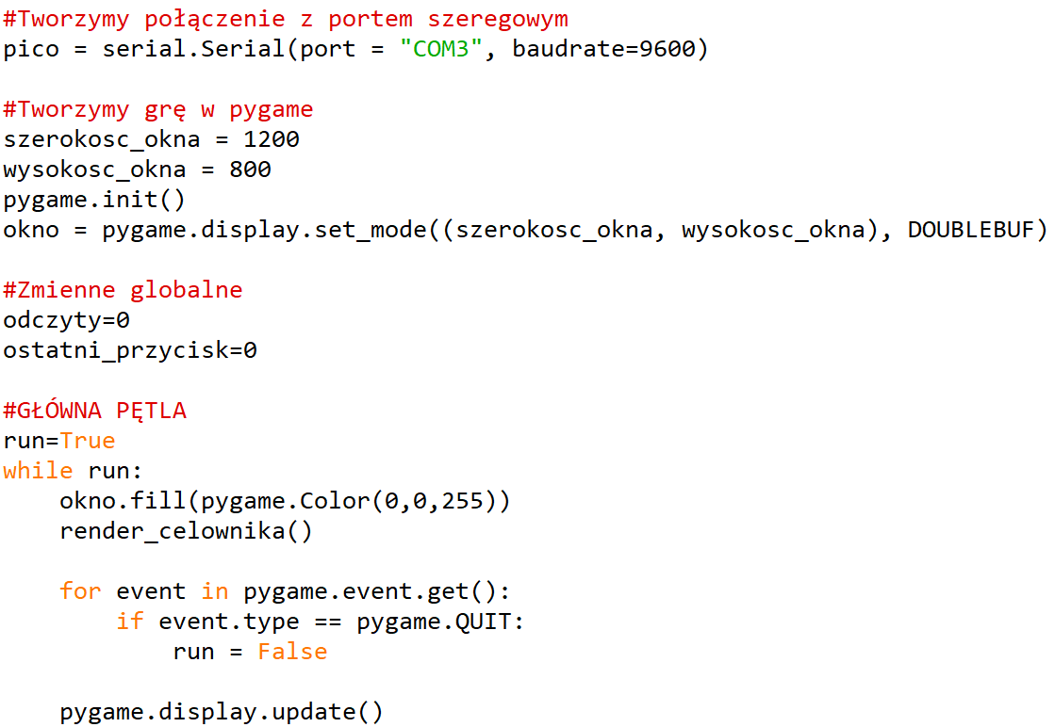
PC pętla główna
Inicjujemy połączenie z Pico oraz tworzymy odpowiednie zmienne.
Opcja DOUBLEBUF pozwoli na szybsze działanie programu.

Slide 12
Koniec!

